Slide 1


Slide 2


Slide 3


Slide 4

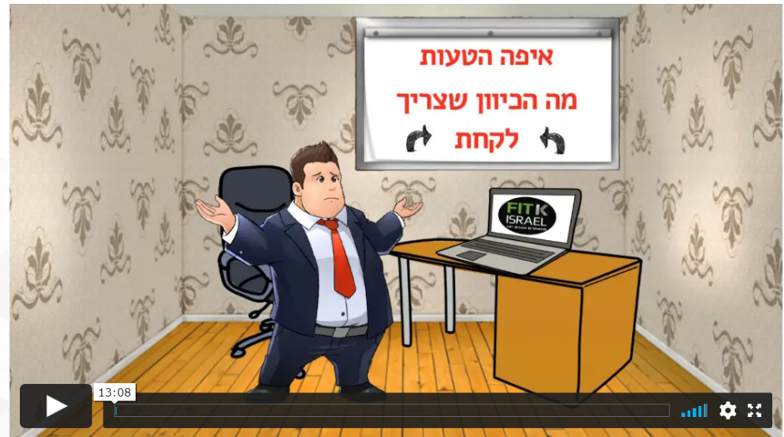
[לחץ על התמונה כדי לצפות בסרט

Slide 5

[לחץ עלכדי לצפות בסרטון]

Slide 6

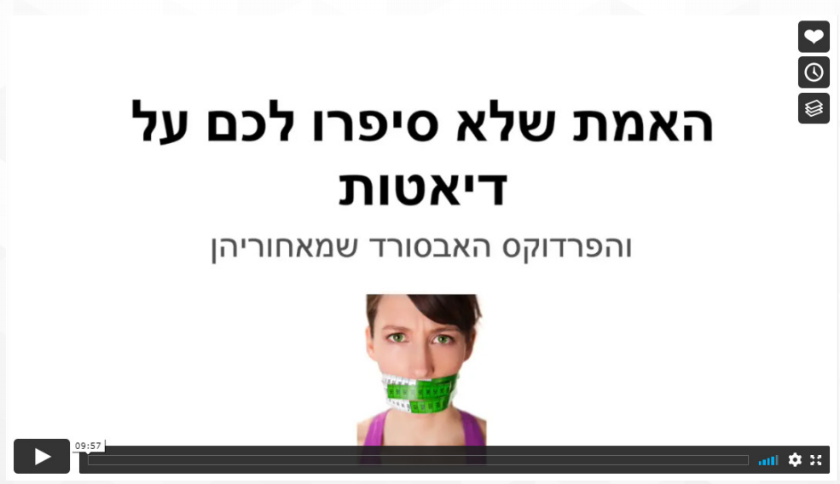
[לחץ על התמונה כדי לצפות בסרטון]

Slide 7



Slide 8


Slide 9


Slide 10


Slide 11

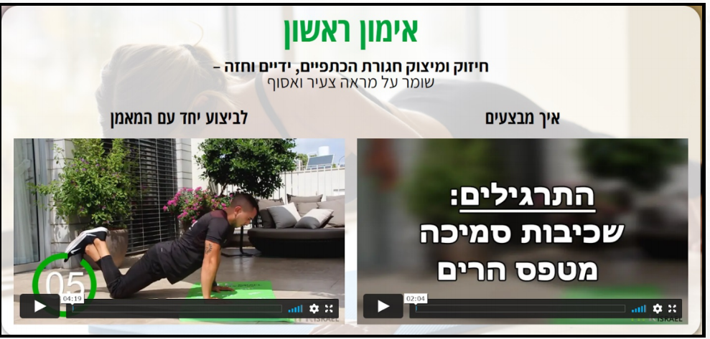
[לחץ על התמונה כדי לצפות בסרטון]

Slide 12
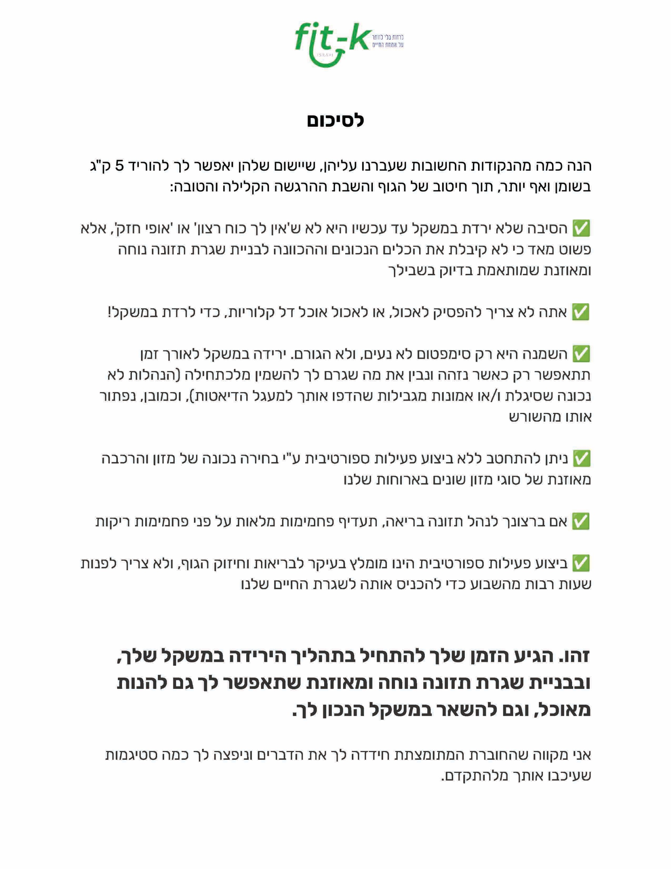

Slide 13


Slide 14
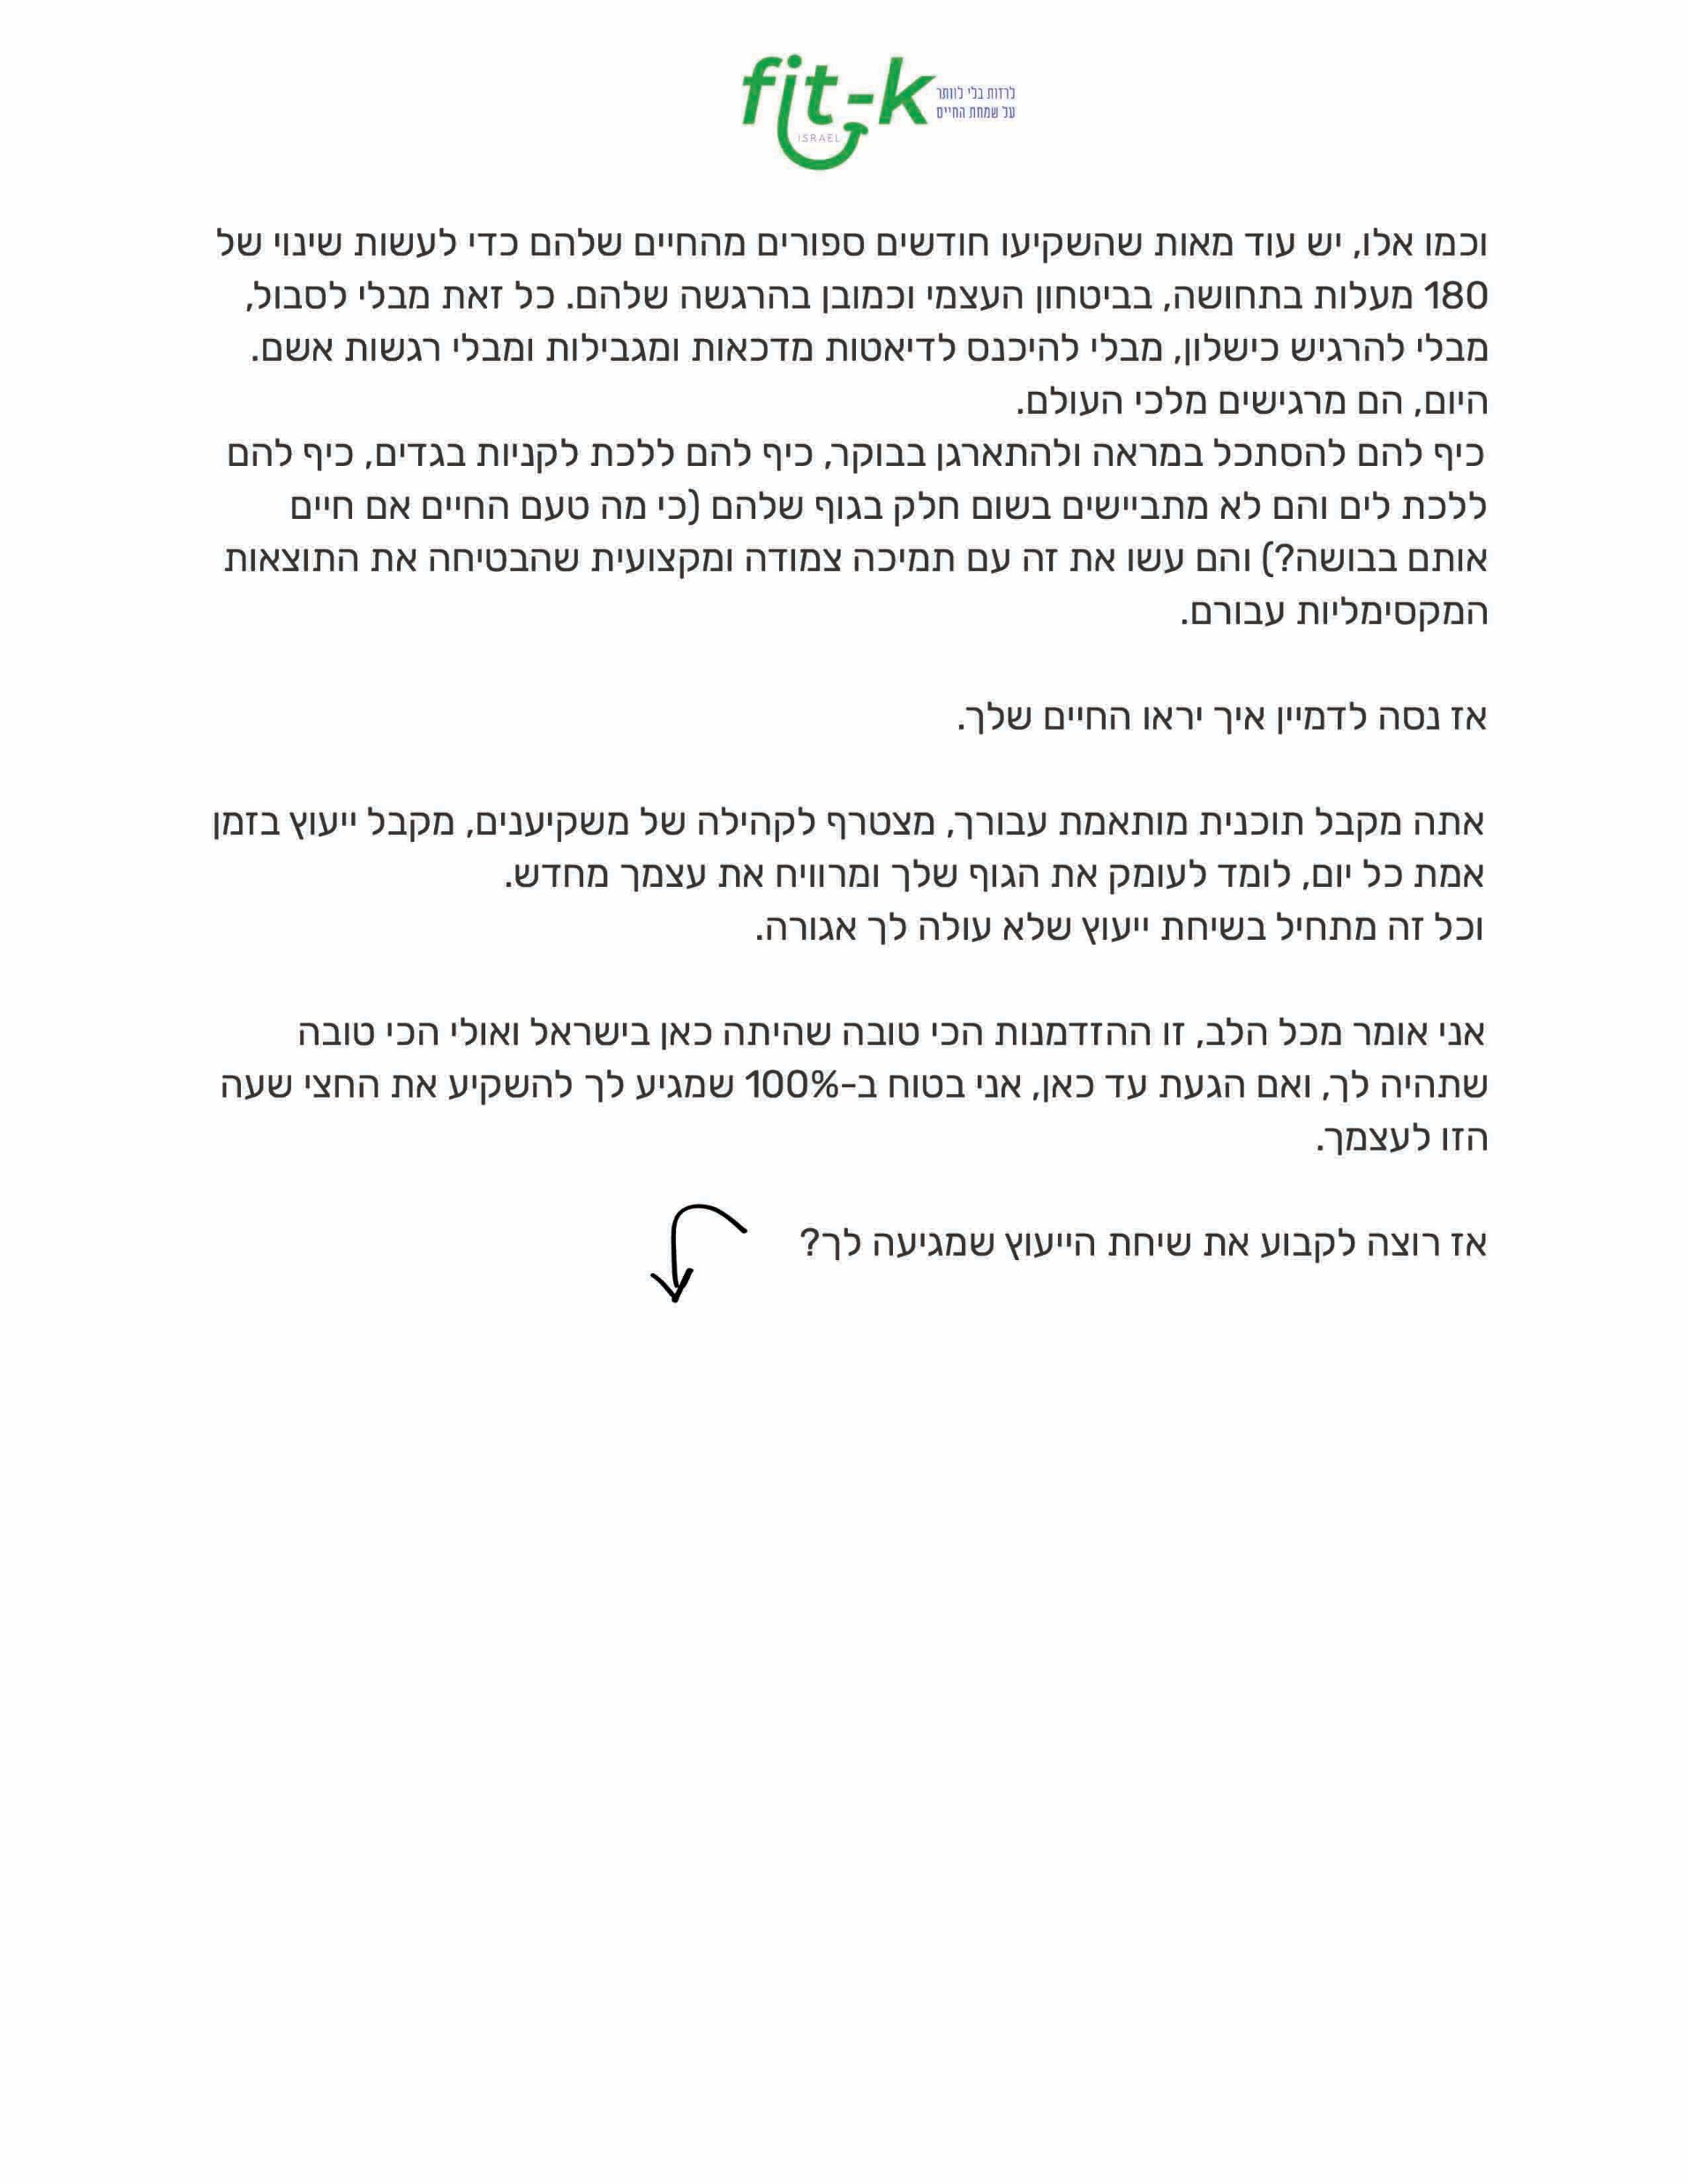
לחץ כאן כדי להשאיר פרטים לשיחת אבחון אישית עם מאמן תזונה מוסמך

